Slide 1


Интерактивная дидактическая игра
«Чья мама» (для детей 3-4 лет)
Игровой интерактивный кейс «Чья мама»

Slide 2
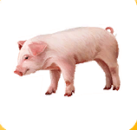
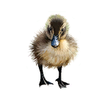
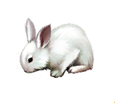
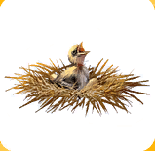

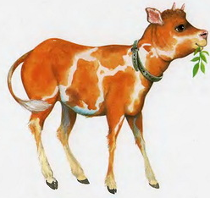

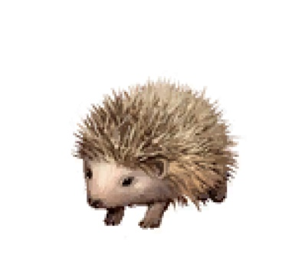
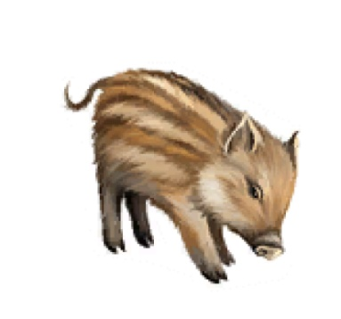
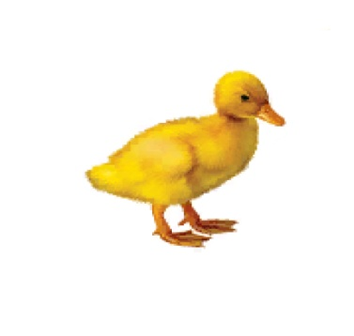
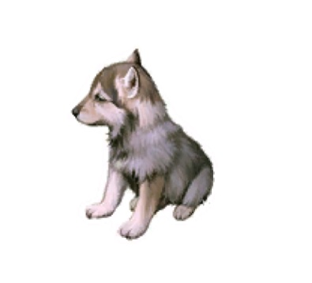
Помоги найти детенышам свою маму.
Чья мама?

Slide 3
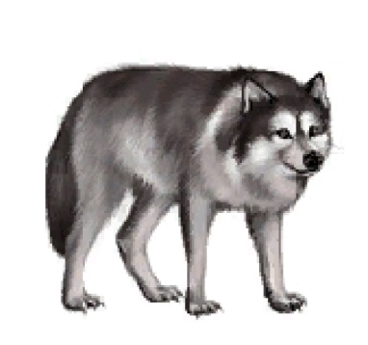




Найди детёныша волка и отправь его к маме. Назови его.

Slide 4
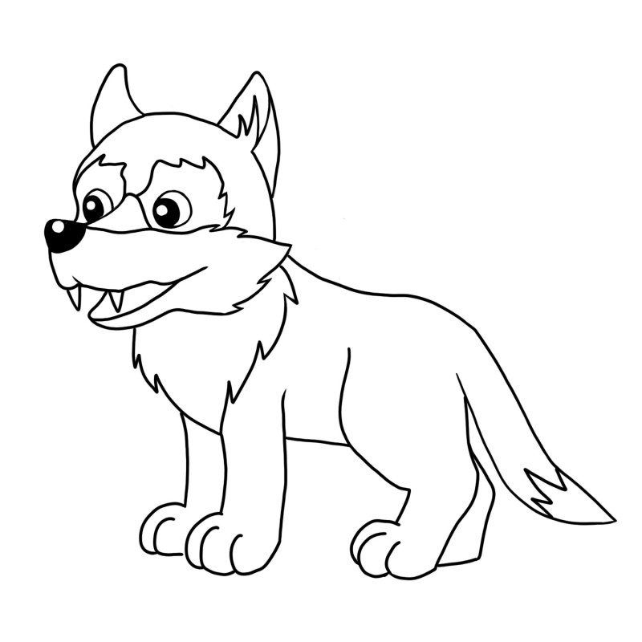
Распечатай лист и нарисуй волчонка.

Slide 5
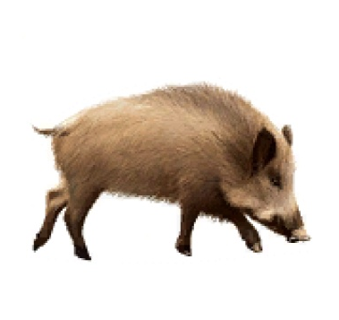
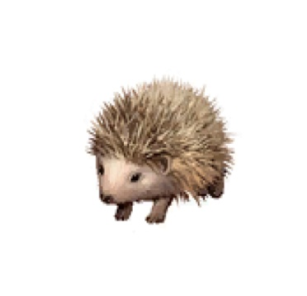



Найди детёныша кабана и отправь его к маме

Slide 6
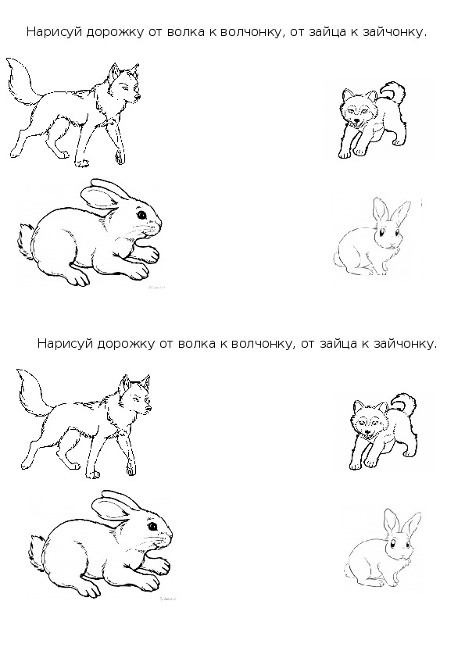
Нарисуй дорожку от волка к волчонку, от зайца к зайчонку.

Slide 7
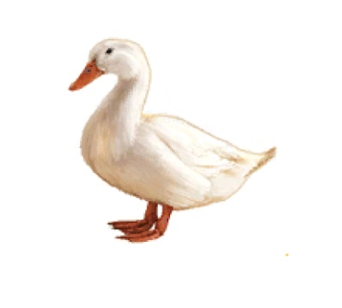




Найди детёныша утки и отправь его к маме

Slide 8
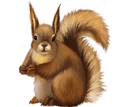
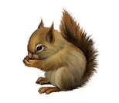
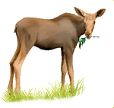
Найди детёныша белки и отправь его к маме

Slide 9
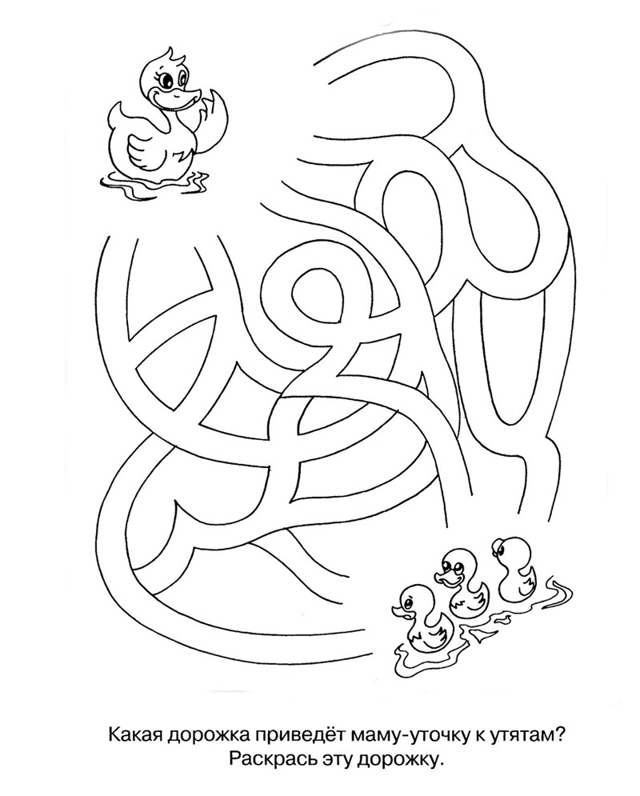
Какая дорожка приведет маму уточку к утятам? Раскрась эту дорожку

Slide 10
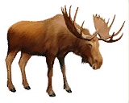
Найди детёныша лося и отправь его к маме

Slide 11
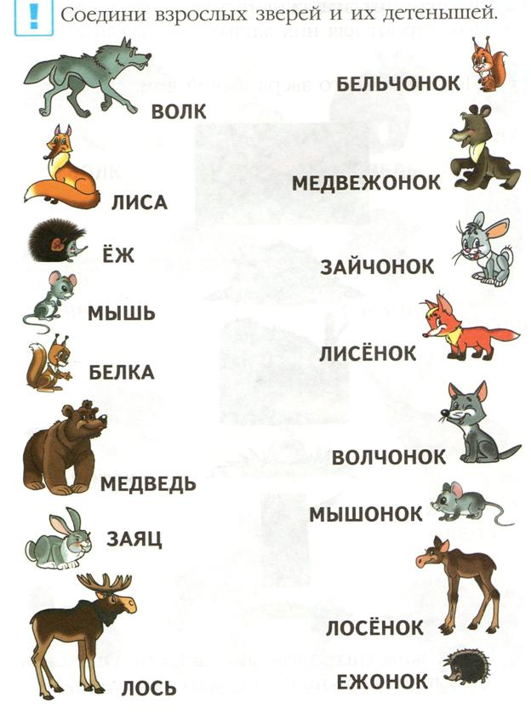
Соедини взрослых зверей и их детенышей

Slide 12
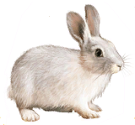
Найди детёныша зайца и отправь его к маме

Slide 13
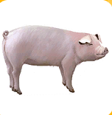
Найди детёныша свиньи и отправь его к маме

Slide 14
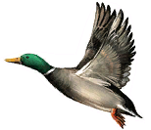
Найди детёныша утки и отправь его к маме

Slide 15

Найди детёныша медведя и отправь его к маме

Slide 16
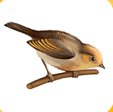
Найди детёныша птички и отправь его к маме

Slide 17

Найди детёныша тигра и отправь его к маме

Slide 18


